Slide 1
Giới Thiệu Về ASP.NET vNext và MVC 6
Họ và tên: Đỗ Ngọc Thục
MSSV: 11020327
Giảng viên: TS.Trương Anh Hoàng
Bộ môn: Các VĐHĐ của CNPM
Tác giả: Jonathan Allen

Slide 2
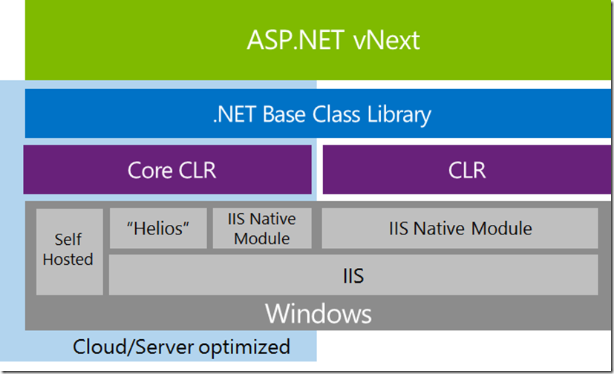
ASP.NET vNext và MVC 6

Slide 3
ASP.NET vNext và MVC 6
ASP.NET MVC 6 đại diện cho sự thay đổi cơ bản về cách xây dựng và triển khai web frameworks.
Mục đích chính: tạo ra một host agnostic framework không còn phụ thuộc vào cơ sở System.Web.

Slide 4
Đặc điểm nổi bật của ASP.NET vNext và MVC 6
ASP.NET vNext hỗ trợ xây dựng trang web được hỗ trợ bởi HTML5, CSS3 và JavaScripts
Các API Web mới trong ASP.NET vNext hỗ trợ JSON và XML
Hỗ trợ thời gian thực thông tin liên lạc hai chiều client-server được cung cấp trong ASP.NET vNext qua thư viện ASP.NET SignalR.
ASP.NET vNext đã được thiết kế để tối ưu hóa cho ứng dụng điện toán đám mây.

Slide 5
Đặc điểm nổi bật của ASP.NET vNext và MVC 6
MVC, Web API và Web Pages được phát triển thành framework và đó là nền tảng MVC 6.
MVC 6 sẽ không còn phụ thuộc vào System.Web, quá tốn kém thay vào đó sẽ là một nền tảng đơn giản và gọn hơn với thời gian khởi động nhanh hơn và sử dụng bộ nhớ thấp hơn.
Để hỗ trợ các ứng dụng điện toán đám mây, dung lượng các ứng dụng vNext khoảng 11MB so với kích thước thông thường 200 MB.
Thiết kế theo Side - By - Side: các ứng dụng vNext có thể chạy nhiều phiên bản khác nhau trên cùng một máy chủ. Bạn có thể cập nhật ứng dụng của bạn mà không ảnh hưởng đến các ứng dụng khác trên cùng một máy chủ.

Slide 6
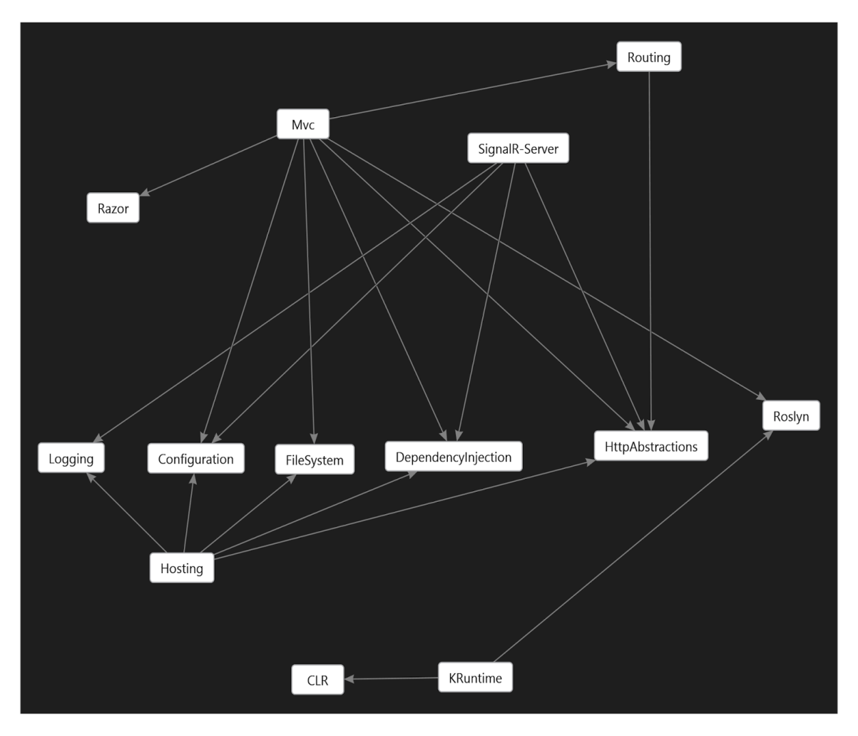
Đặc điểm nổi bật của ASP.NET vNext
Hình 1: Thiết kế theo Side – By - Side

Slide 7
Đặc điểm nổi bật của ASP.NET vNext
ASP.NET vNext sử dụng trình biên dịch Roslyn để biên dịch mã tự động. Bạn sẽ có thể chỉnh sửa và theo dõi thay đổi khi làm mới trình duyệt mà không dừng lại hoặc xây dựng lại dự án.
Dependency injection được tích hợp sẵn trong framework.
ASP.NET vNext với phần mở rộng mới project.json thay thế cho Global.asax.
ASP.NET vNext là mã nguồn mở và nền tảng chéo. Nó có thể chạy trên Mono, trên Mac và Linux.

Slide 8
Thank For Watching

